Slide 1
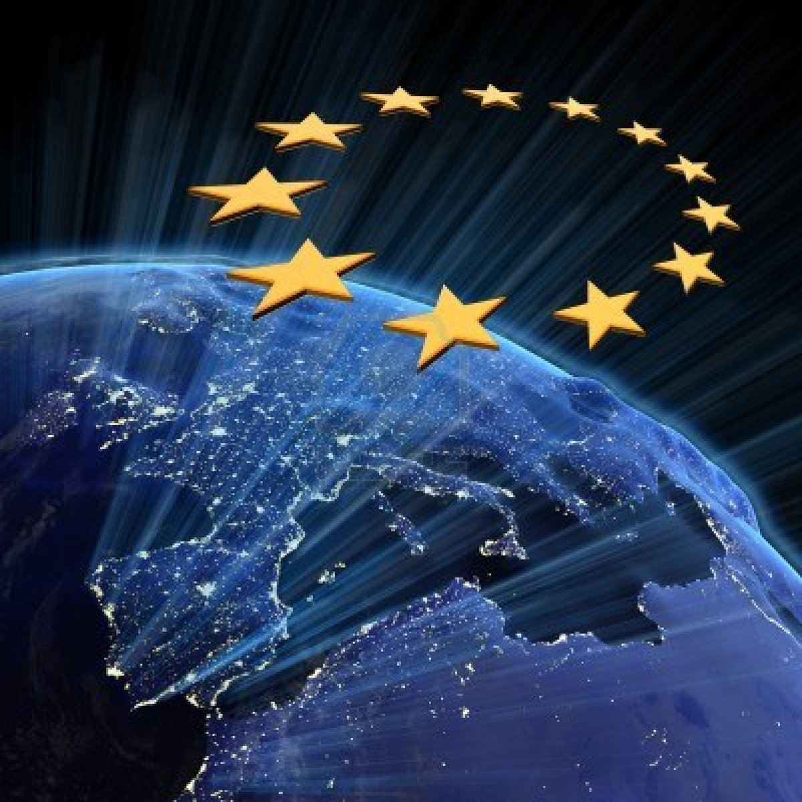
Европска унија
Презентацију припремила М.Ивић

Slide 2
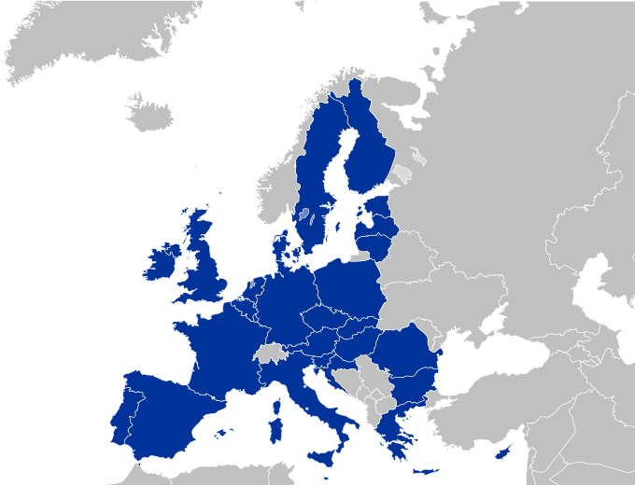
Европска унија је међувладина и наднационална унија (заједница) двадесет осам европских држава.
Шта је
Европска унија?

Slide 3
Европска унија је специфична међународна организација, са елементом наднационалности, који омогућава процес интеграцијe.
Површина 4,4 милиона km²
Број становника: више од 500 милиона
Нема главни град. Седишта њених институција се налазе углавном у Бриселу, Луксембургу и Стразбуру.
У употреби су 24 службена језика

Slide 4
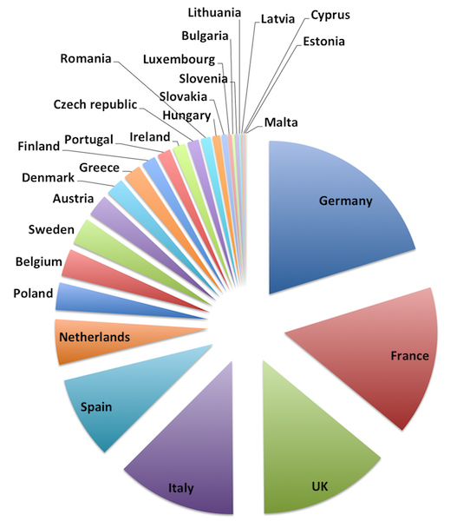
Бруто домаћи производ земаља чланица ЕУ *БДП или GDP
Kрајњи резултат производних активности

Slide 5
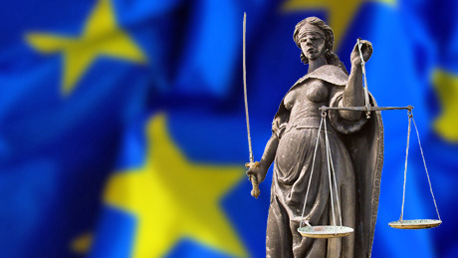
ЗАЈЕДНИЧКА НАЧЕЛА ЧЛАНИЦА
Посвећеност: слободи, миру, демократији, владавини права, поштовању људских права и основних слобода, поштовању националних права држава чланица.

Slide 6
Симболи ЕУ
Застава ЕУ
Усвојио прво Савет Европе као своју а касније прихваћена као симбол ЕУ.
12 звездица на плавој подлози
12 је симбол јединства и савршенства

Slide 7
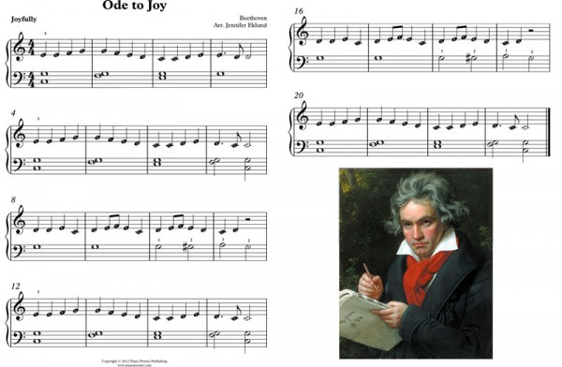
Симболи ЕУ
Химна ЕУ
Девета симфонија Лудвига Ван Бетовена (прилагодио Херберт фон Карајан)
Била химна Савета Европе а од 1972. химна ЕУ

Slide 8
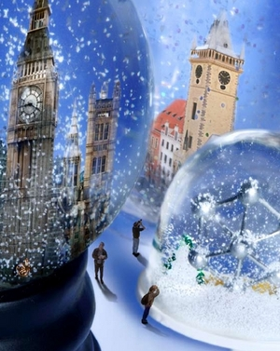
Симболи ЕУ
Дан Европе 9. мај
Тог датума је Роберт Шуман 1950. г представио идеју о оснивању Заједнице
за угаљ и и челик (Шуманова декларација)
У градовима широм Европе организују се пригодне манифестације и фестивали

Slide 9
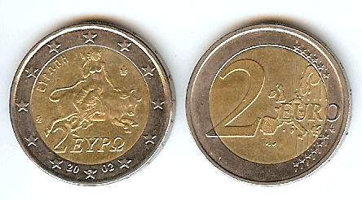
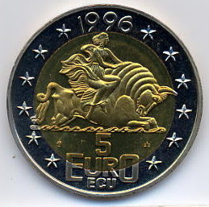
Симболи ЕУ
Заједничка валута-јединствено тржиште
ЕВРО ушао у употребу 1. јануара 2002.г
Заједничка валута коју користе државе чланице ЕУ.
Нису све државе чланице преузеле евро
Евро је у употреби у прекоморским поседима Француске, Монаку, Сан Марину, Ватикану, Андори, Црној Гори, 14 држава Африке,....
Националне валуте задржале Велика Британија, Данска и Шведска
Симболи усклађени стилски и временски:
Прозори, лукови и капије
( отвореност за сарадњу)
Мостови (заједништво и међусобна сарадња)
Папирне новчанице дизајнирао Роберт Калина.
Кованице је дизајнирао Лик Луикс.
На позадини кованица свака држава ставља неки свој симбол. Грчка је ставила слику принцезе Европе на леђима бика (прерушен бог Зевс).

Slide 10
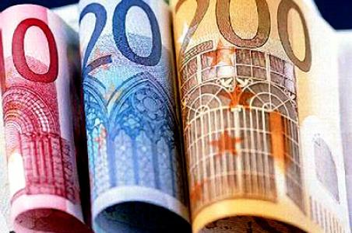
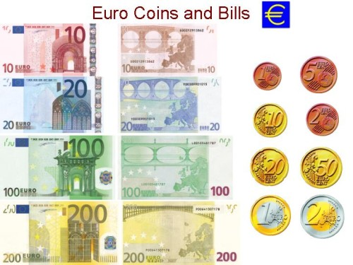
ЕВРО
5 евра: сиво, класичан период
10 евра: црвено, романика
20 евра: плаво, готика
50 евра: браон, ренесанса
100 евра: зелено, барок и рококо
200 евра: жуто, челик и стакло из индустријског 19. века
500 евра: љубичасто, савремена европска архитектура

Slide 11
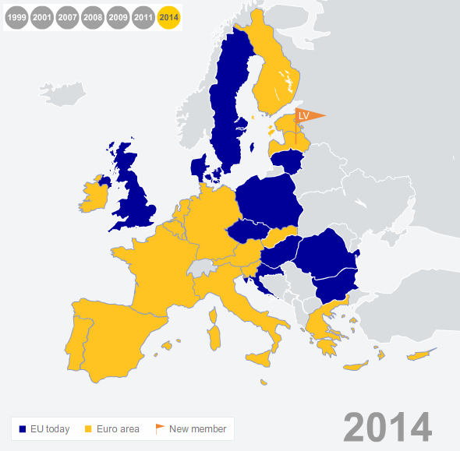
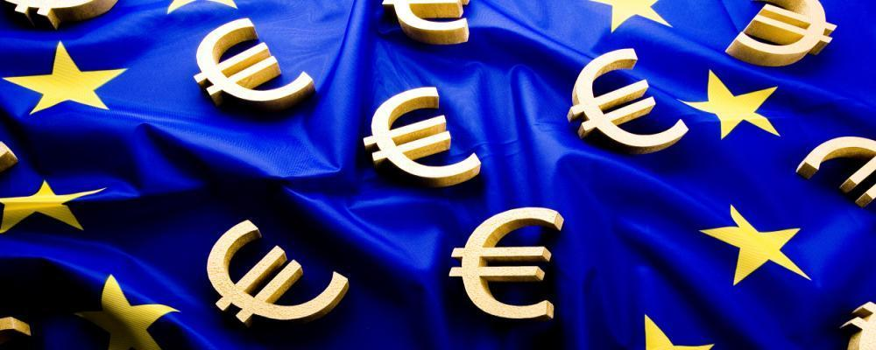
Еврозона
2014.г-Летонија,
2015. г –Литванија, Пољска, Бугарска,
2018. г-Мађарска
2020.г-Румунија
(Ако Норвешка, Швајцарска и Исланд уђу у ЕУ неће чекати 2г за увођење евра зато што су високо развијене земље.)

Slide 12
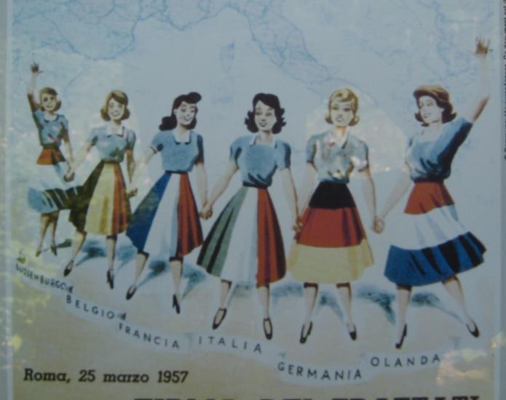
Европска унија је резултат дугогодишње сарадње и интеграције држава
1951. г започео процес сарадње и интеграције европских држава између шест европских земаља:
Немачка, Француска, Италија, Белгија, Холандија и Луксембург

Slide 13
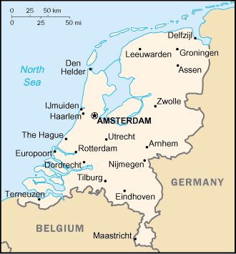
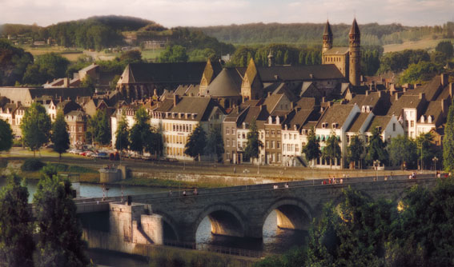
Појам Европска унија
1992. г Мастрихт (Холандија)- усвојен појам Европска унија потписивањем Уговора о Европској унији

Slide 14
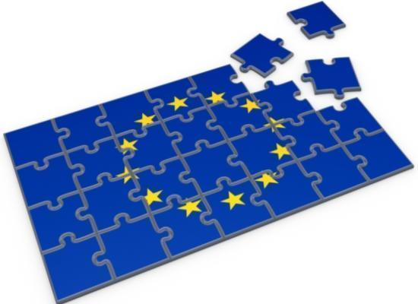
Идеја о настајању Европске уније
Идеја о уједињеној Европи датира још из 17. века.
Велики војсковођа Наполеон је размишљао о истој идеји уједињене Европе али под његовом владавином.
Француски мислилац Виктор Иго вођен хуманистичким идеалима сматрао да би требало створити Сједињене државе Европе
Оружани сукоби на тлу Европе
у 19. и 20. веку додатно су подстакли размишљања о миру, међусобном повезивању држава и њиховој међусобној сарадњи.

Slide 15
Европа после светских ратова
После два светска рата Европа је била демографски и економски разорена.
Ратно супарништво европских држава довело је до отуђења и нетрпељивости међу суседима.
Нетрпељивост настала због борбе у рату на различитим странама превладала је жеља за сарадњом и очувањем тешко стеченог мира.

Slide 16
Економски интерес
Европске државе у послератном периоду нису могле самостално да покрену производњу у привредним гранама.
Током Другог светског рата европске земље изгубиле своје колоније а самим тим и слободан приступ јевтиним сировинама, радној снази и тржиштима колонија.
Земље Западне Европе прихватиле Маршалов план (од стране САД-а), као програм помоћи за обнову ратом разрушене привреде.Маршалов план је упутио европске земље на међусобну сарадњу и уједињавање привредних ресурса.

Slide 17
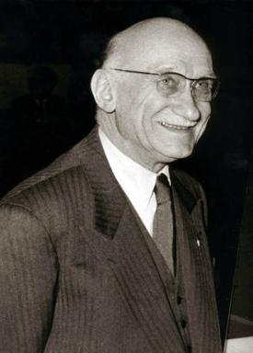
Први кораци у стварању ЕУ
9. маја 1950. г Роберт Шуман представља предлог о оснивању Европске заједнице за угаљ и челик
Француска и Немачка су у оба светска рата биле на супротстављеним странама а у послератном периоду су морале сарађивати у обнови своји економија.
Немачка није имала гвоздену руду неопходну у производњи челика а Француска је била приморана да увози велике количине угља.Заједничком сарадњом обе земље су размениле ресурсе и тако постале носиоци развоја Европске заједнице (касније Европске уније).

Slide 18
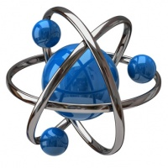
1951. г у Паризу створена је Економска заједница за угаљ и челик
Уговор о оснивању потписали представници влада 6 држава: Француске, Немачке, Белгије, Холандије, Луксембурга, и Италије
1957.г у Риму шест истих држава потписује уговор о оснивању Европске економске заједнице (ЕЕЗ)
1957. г у Риму основана Европска заједница за атомску енергију (Еуроатом). Уговор потписале поменутих шест држава.
(Циљ: праћење процеса производње атомске енергије, нуклеарна истраживања, улагање у инфраструктуру, заједничко тржиште и употреба у мирољубиве сврхе)

Slide 19
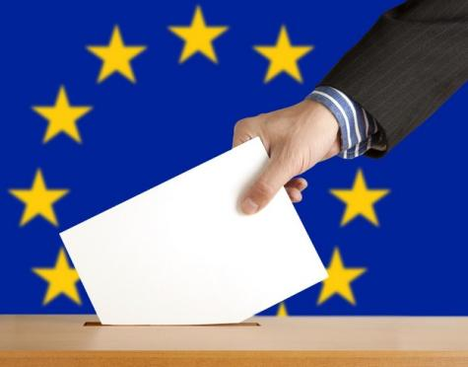
Напредак
1960. г оснива се Европско удружење за слободну трговину (ЕФТА)
Заједничка политика у пољопривреди
Укинуте царине на робу међу државама чланицама и уведене царине према другим земљама
Од 1968. ЕЕЗ функционише као царинска унија
Први кораци ка заједничкој валути (Успоставља се Европски монетарни систем)
Договорено да представнике за Европски парламент бирају грађани земаља чланица на директним изборима.(Први пут избори спроведени 1979.г)
1974. г ствара се Европски савет
(шефови влада и држава се састају
најмање два пута годишње)

Slide 20
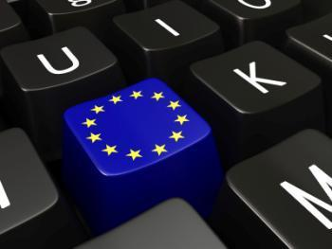
Напредак
1984.г усвојен програм Есприт-подстицање истраживања и развоја у области информатике
1987.г почиње реализација програма Ерасмус-помоћ младим Европљанима да студирају у иностранству и другим европским државама
1992. г потписан уговор у Мастрихту (стварање ЕУ)
1997.г у Амстердаму допуњен уговор из Мастрихта (ојачана улога Европског парламента)
2002. г почиње употреба заједничке валуте-евро

Slide 21
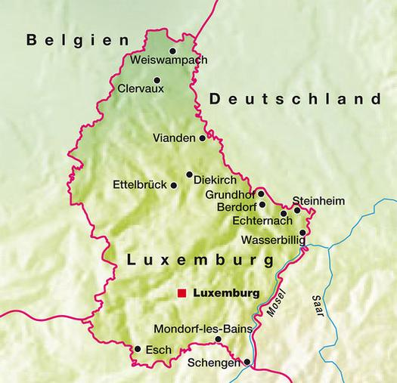
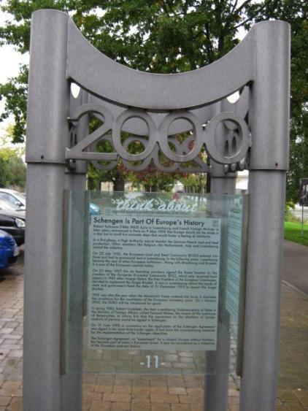
Шенгенски споразум
1985.г у Шенгену на броду “Принцеза Мари – Астрид” на реци Мозел у Луксембургу потписан Шенгенски споразум. (Немачка, Француска, Холандија, Белгија, Луксембург)
По споразуму на границама између држава чланица укида се погранична контрола (без показивања пасоша и личне карте)а већи значај се придаје осигуравању спољних граница Европске заједнице.

Slide 22
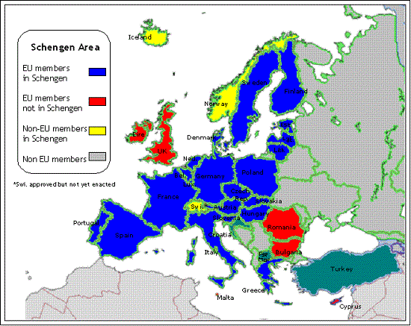
Шенгенски споразум
26 држава су у потпуности чланице Шенгенског споразума.
Држављани мањих држава нечланица као што су Андора, Монако, Сан Марино, Ватикан, Гренланд и Фарска острва
могу слободно да се крећу по државама потписницама Шенгенског споразума.

Slide 23
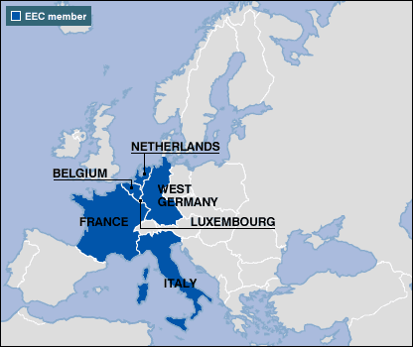
Чланице 6
1957.г прве чланице-оснивачи:
Западна Немачка, Француска, Италија,
Холандија,
Белгија,
Луксембург

Slide 24
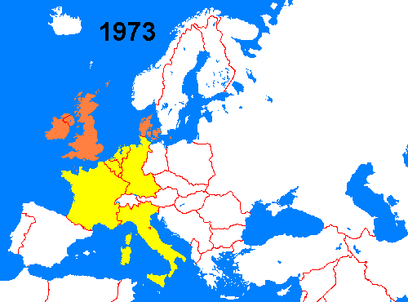
Чланице 6+3
1973. г придружују се Велика Британија, Ирска и Данска. (*Норвешка тада на референдуму одбила прикључење)

Slide 25
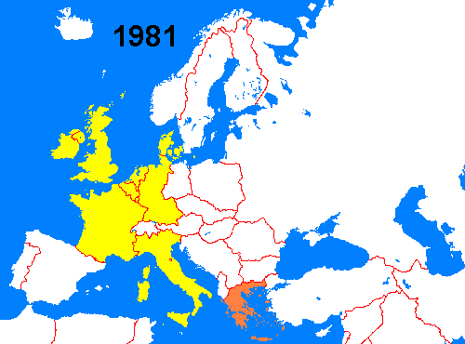
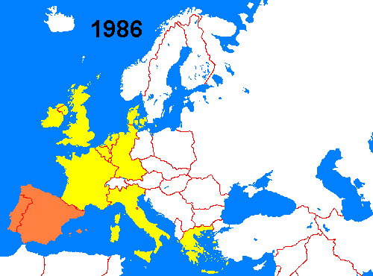
Чланице 9+3
Нове чланице:
1981. г Грчка
1986. г Шпанија и Португалија

Slide 26
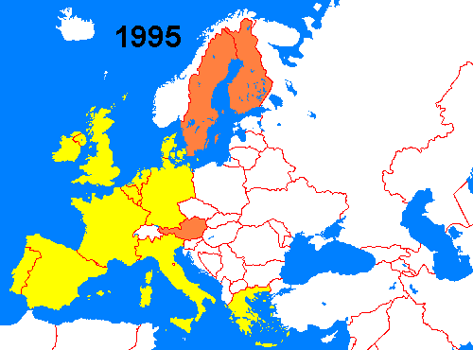
Чланице 12+3
1995г.чланице постају:
Финска, Шведска и Аустрија

Slide 27
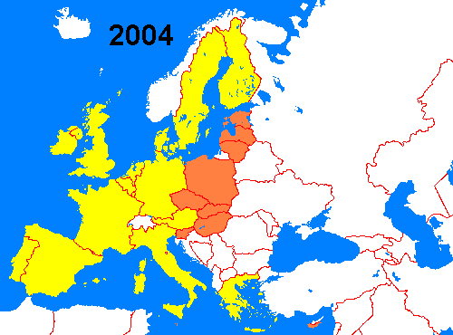
Чланице 15 +10
2004. г највеће проширење Европске уније:
Литванија, Летонија, Естонија, Пољска, Чешка, Словачка, Мађарска, Словенија, Малта и Кипар.

Slide 28
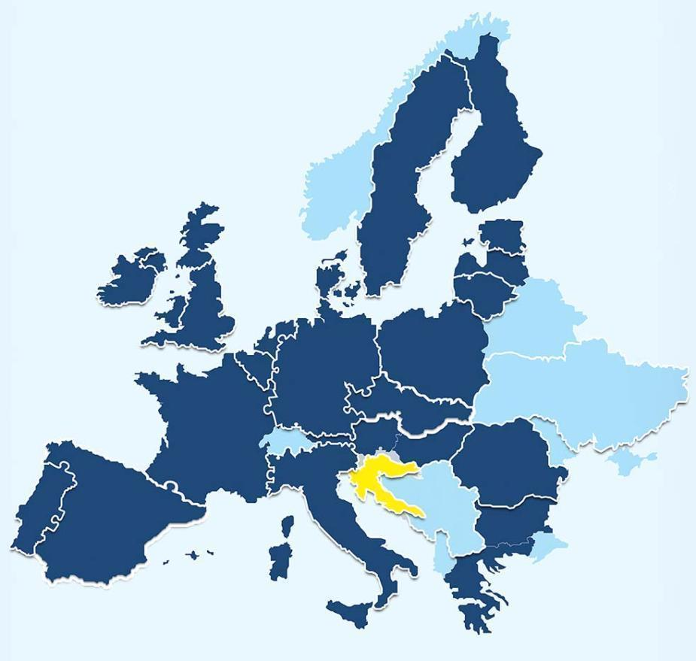
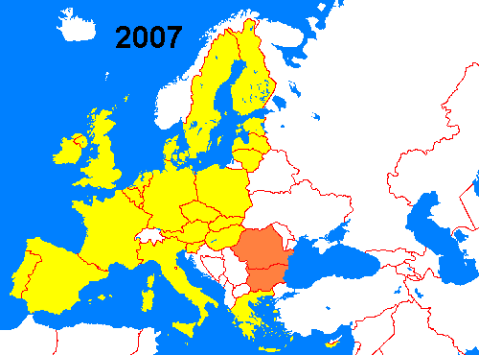
Чланице 25+3=28
2013.г Хрватска
2007.Г Бугарска
и Румунија

Slide 29
Услови за пријем нових чланица
Уговор о ЕУ истиче да било која европска држава
може поднети захтев за чланство.
1993. г у Копенхагену успостављени критеријуми за чланство у ЕУ:
1.Стабилност демократије и њених институција (правна држава, вишепартијски систем, људска права, заштита мањина, ..)
2.Тржишна привреда функционална и да може издржати притисак унутрашње конкуренције
3. Способност преузимања права и обавеза које произилазе из тековина ЕУ
4. Сагласност са циљевима политичке, економске и монетарне уније.
5. Усклађивање националног законодавства са законодавством ЕУ
Европски савет по испуњавању услова додељује статус кандидата за чланство у ЕУ (предлог Комисије)

Slide 30
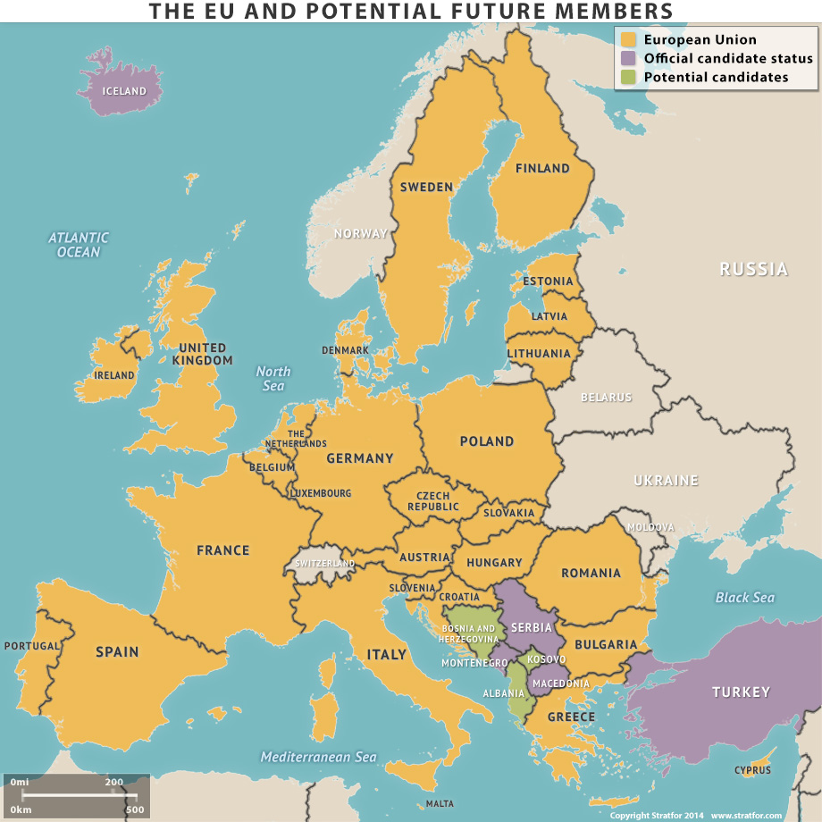

Slide 31
Придруживање и пријем чланица
ПРИДРУЖИВАЊЕ је први степеник ка чланству у ЕУ.Подразумева добијање одређених економских повластица и право учешћа на заједничком тржишту, уређење политичког и привредног система.Придружене државе немају утицај на политику и функционисање ЕУ. Придруживање земаља Западног Балкана почиње потписивањем Споразума о стабилизацији и придруживању.
ПРИСТУПАЊЕ или ПРИЈЕМ у чланство је облик укључивања нових држава у ЕУ. Услови су да буду индустријски развијене и да поседују извозни потенцијал. Нова чланица има једнака права и обавезе као и остале чланице ЕУ.
Захтев за пријем се доставља Савету који тражи мишљење Комисије. О пријему новог члана одлучује се једногласно.

Slide 32
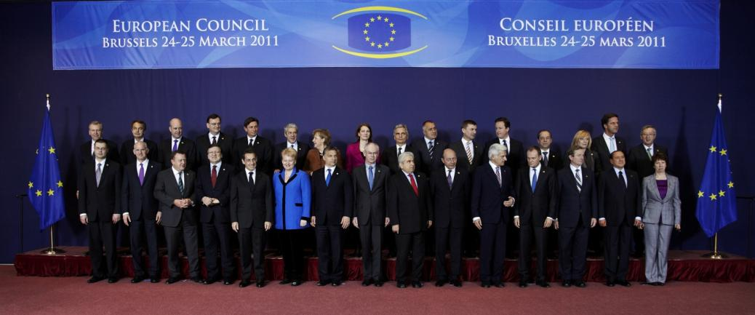
ОРГАНИ ЕВРОПСКЕ УНИЈЕ
1. Европски савет (The European Council)
Најважнији орган управе у ЕУ (29 чл)
Чланови: шефови држава и влада чланица и председник комисије
Задатак:даје подстрек интеграцијама, води унутрашњу и спољну политику ЕУ и брине о безбедности .
Заседа два пута годишње (усталила се пракса четири пута)
у Бриселу и Луксембургу.
Седницама председава председник или премијер државе која је изабрана ротацијом на 6 месеци. Циклус избора председавајућег ротацијом се изнова понавља.

Slide 33
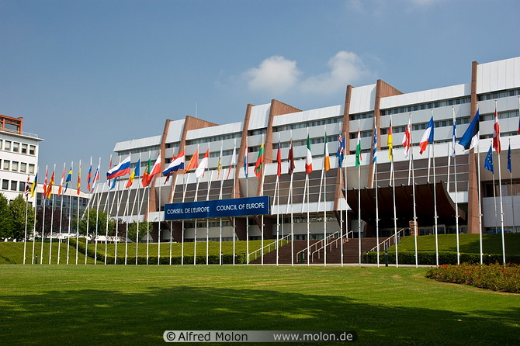
* Савет Европе (The Council of Europe)
Савет Европе НИЈЕ НИ У КАКВОЈ ВЕЗИ СА ЕУ.
Међународна организација основана 1949. г са циљем да штити људских права, промовише културне разноликости европских народа и решава социјалне проблеме.
47 држава чланица (европске државе укључујући Јерменију, Азербејџан и Турску).
Србија је чланица Савета Европе и у њој има своје представнике.
Седиште у Стразбуру (Француска)
Председавају чланице биране ротацијом на 6 месеци.

Slide 34
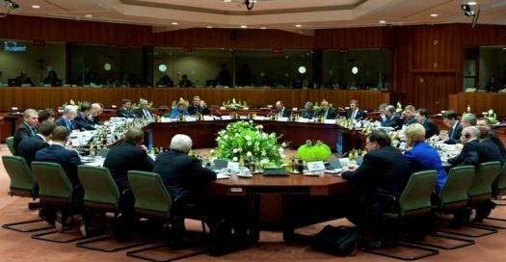
ОРГАНИ ЕВРОПСКЕ УНИЈЕ
2. Савет ЕУ (The Council of the European Union)
Најважнија институција у којој се доносе одлуке.
Познат као Савет министара или само Савет, заседа у Бриселу.
Чланови: министри спољних послова или ресорни министри држава чланица (28) и председник комисије.
У Општем савету се састају министри спољних послова а у Посебном савету ресорни министри.
У предеседавању се ротацијом смењују чланице на 6 месеци.
Улога: доноси законе, усваја буџет, закључује међународне уговоре са државама нечланицама, усваја стандарде за безбедност чланица.
Одлуке се доносе већином гласова осим када је реч о пријему нове чланице када је неопходна једногласна одлука.

Slide 35
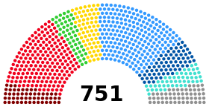
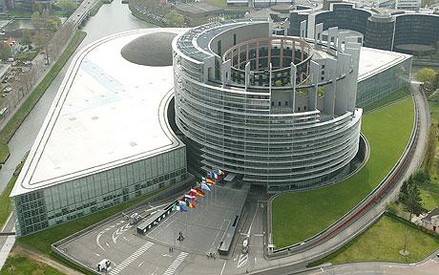
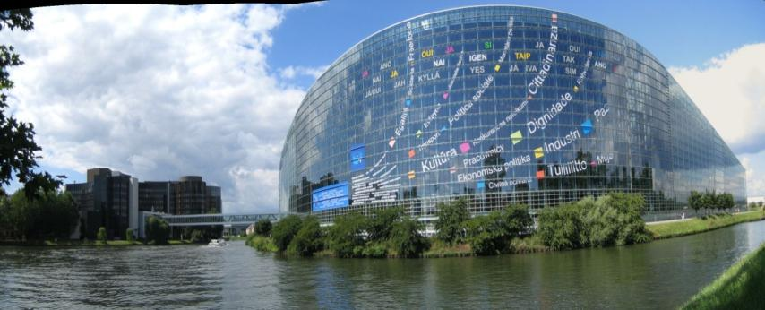
ОРГАНИ ЕВРОПСКЕ УНИЈЕ
3. Европски парламент
Орган ЕУ у којој су представљени грађани.
Посланици се групишу по партијској а не
националној припадности и има их 751 (2014.г)
Мандат посланика траје 5 година а бирају се на
непосредним изборима у државама чланицама.
Улога:са Саветом ЕУ дели законодавну власт и дели одговорност о буџету, врши демократску контролу чланова Европске комисије и осталих органа ЕУ.
Седиште у Стразбуру (за пленарна заседања а ванредна се одржавају у Бриселу)

Slide 36
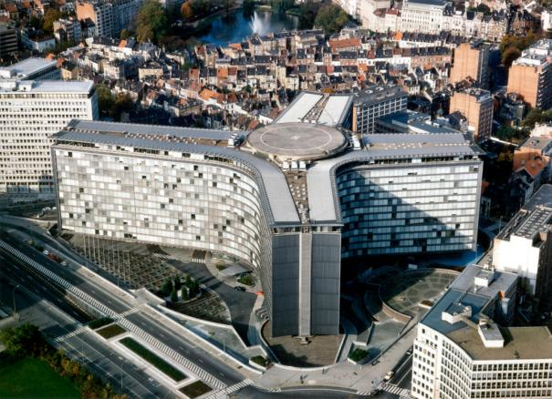
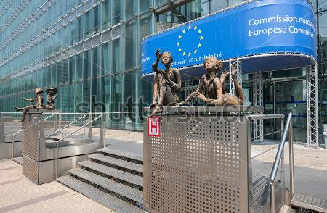
ОРГАНИ ЕВРОПСКЕ УНИЈЕ
4. Европска комисија
Извршни орган, спроводи одлуке Савета ЕУ, “Чувар уговора” о ЕУ, предлагач закона,прекршиоце одлука органа ЕУ изводи пред Суд правде.
Представља интересе ЕУ, политички је независна и не прима инструкције ни од једне владе држава чланица.
За свој рад Европска комисија одговара Европском парламенту(који може да изгласа неповерење што повлачи оставку целокупне Комисије).
Чланови се бирају од стране држава
чланица, има их 28 и мандат им траје 5г.
Седиште у Бриселу.

Slide 37
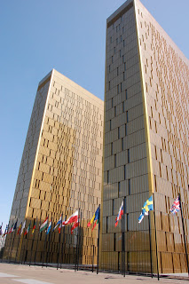
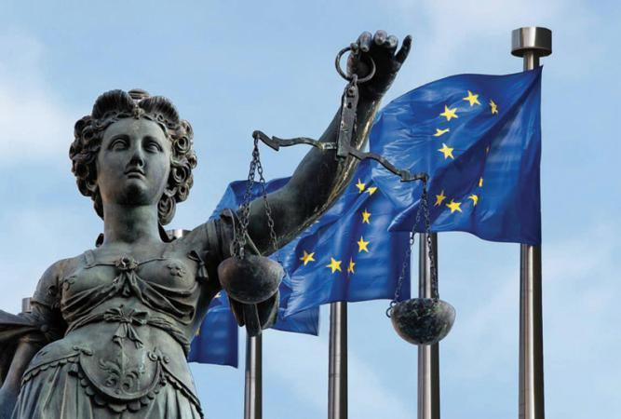
ОРГАНИ ЕВРОПСКЕ УНИЈЕ
5. Европски суд правде
Највиши судски орган ЕУ.
Чланови: 28 судија и
8 правобранилаца.
Мандат траје 6 година.
Улога: стара се да одлуке ЕУ буду правилно интерпретиране и примењене.
Суд правде је суд највише
инстанце и његове
одлуке су коначне
и обавезујуће.
Седиште у Луксембургу

Slide 38
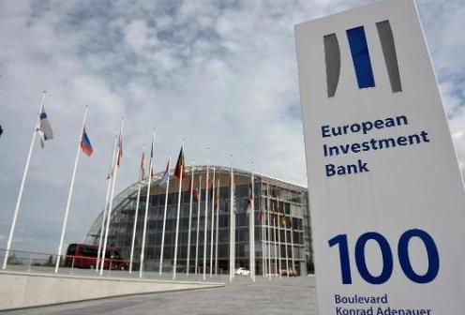
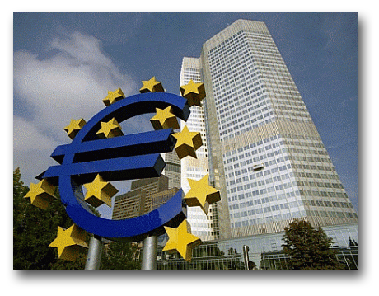
Остали органи ЕВРОПСКЕ УНИЈЕ
Европски рачуноводствени (финансијски) суд
(контрола прикупљања прихода Уније,
трошкова и руковања буџетом)
Европски економски и социјални комитет
(заступа ставове и интересе цивилног друштва)
Комитет региона
Луксембург
Европска инвестициона банка (седиште у Луксембургу, финансира капиталне пројекте који доприносе уравнотеженом развоју регија у ЕУ)
Европска централна банка (седиште у Франкфурту, спроводи европску монетарну политику)
Франкфурт на Мајни

Slide 39
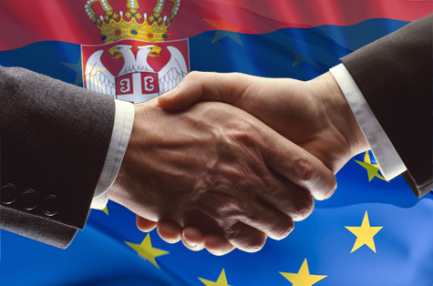
К р а ј или почетак?
Хвала на пажњи!

